Slide 1
NIBI 2017 – Eiwitsynthekenen
Jentina Ardesch & Joanne Duijvestijn

Slide 2
Hoe het zo kwam…
Zij-instromers
Creatieve collega scheikunde Benno Hams
Onderzoek met de UT (Wout Kenbeek, Wouter van Joolingen en Kim Schildkamp)
Ervaring met knutselen modellen eiwitsynthese (artikel Niche): begrip prima, onvrede over benodigde tijd en meeliftgedrag
Kan het anders?

Slide 3
Beeldsamenvatting
Gebruikt bij scheikunde
Zie Leraar24: Beeldsamenvatting van Frits Pals
een tekening van een leerling waarin de leerstof wordt weergegeven. Deze helpt de leerling om de stof makkelijker te onthouden.
een contactmoment tussen leraar en leerling waarbij de tekening gebruikt wordt als medium. ‘Een plaatje met een praatje.’

Slide 4
Beeldsamenvatting eiwitsynthese
Een model van een proces
Dwingt leerlingen goed te kijken
Maakt goed zichtbaar of proces begrepen is
Relatief snel na te kijken
Goede resultaten bij CE

Slide 5
Beeldsamenvatting eisen
Geef proces weer in beelden
Zo min mogelijk woorden
Duidelijk voor een leeftijdsgenoot
‘Beweging’ zichtbaar in proces
A3 (eventueel 2x A3)
Binnen 1 lesuur (50 minuten)
Gebruik Binas/boek toegestaan

Slide 6
Beeldsamenvatting in drie delen
DNA replicatie (oefening, klassikale bespreking)
Transcriptie (oefening, individuele feedback)
Translatie (PO)

Slide 7
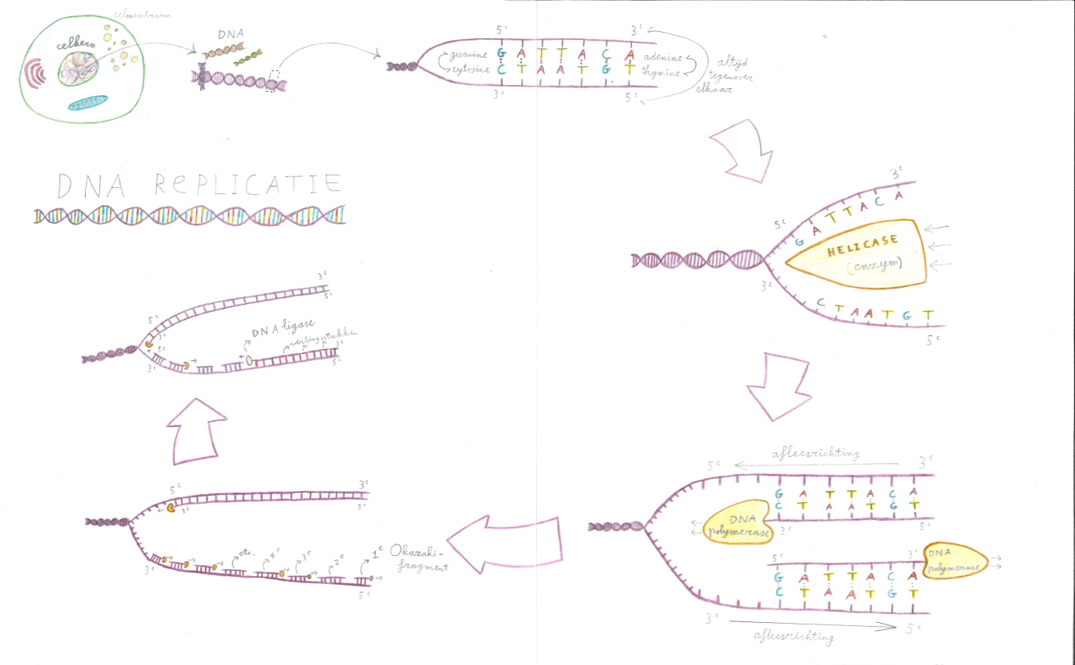
Beeldsamenvatting voorbeeld
Voorbeeld DNA replicatie tekening: Wat valt je op?

Slide 8
Beeldsamenvatting zelf oefenen in 25’
Maak een beeldsamenvatting van de transcriptie. Je mag je boek/BINAS gebruiken
Laat in ieder geval de volgende onderdelen zien:
RNA basen
Enkele losse nucleotiden (die ingebouwd worden)
dsDNA
5’ en 3’ uiteinden van DNA en RNA
RNA polymerase
Exon en intron
Splicing
mRNA

Slide 9
Beeldsamenvatting transcriptie
Aan de hand van enkele voorbeelden van leerlingen bespreken in kleine groepjes wat wel en niet goed is

Slide 10
Beeldsamenvatting transcriptie
Aan de hand van de voorbeelden van leerlingen bespreken in kleine groepjes hoe dit als PO beoordeeld kan worden

Slide 11
Beeldsamenvatting translatie
Door ons gebruikte beoordelingsmodel
 | Max | score
Netheid | 10
Originaliteit | 10
Dynamisch | 10
Compleet | 10
Correct | 30
Duidelijk | 20
Bonus | 10 | 10
Totaal | 100

Slide 12
Beeldsamenvatting leuke ideeën?
Suggesties voor verbetering?
Ook bruikbaar op andere manieren?

Slide 13
Verloting gebruikte boeken
Beschikbaar gesteld door
Petra van der Zanden, uitgever van Nectar
Oud-leerling Bataafs Lyceum

Slide 14
Dank voor jullie aandacht!
Vragen/leuke ideeën zijn altijd welkom:
j.ardesch@osghengelo.nl
j.duijvestijn@osghengelo.nl

